Slide 1

JDReact 业务上线流程
2017年3月 平台南京分部 葛农

Slide 2
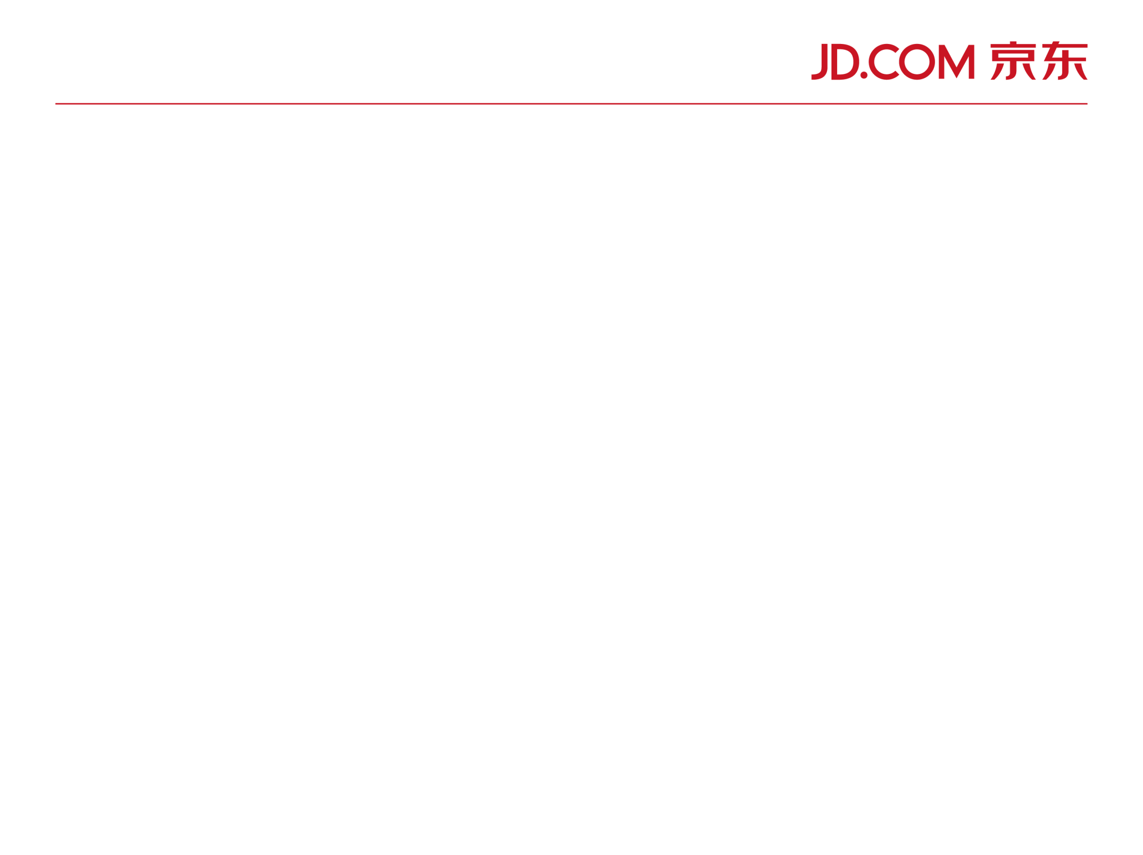
业务上线流程
代码库申请
代码集成
CI打包流程
线上升级流程

Slide 3
代码库申请
ERP登陆http://git.jd.com/jdreact/jdreact-jsbundle后，联系沈晨来开通开发权限
如果开发团队为独立业务开发，需要联系沈晨申请新建git代码库
认证方式改为ssh，第一次需要注册SSH keys，可以参考考 http://git.jd.com/help/ssh/README
git clone git@git.jd.com:jdreact/jdreact-jsbundle.git 进行代码同步
git checkout origin/dev 目前开发分支是dev

Slide 4
代码集成
开发环境配置
调试模式开发
客户端集成开发
参考资料：http://192.168.192.49/introduction/environment.html

Slide 5
代码集成
Client
Server
JS Code
JS Git
CI
Auto
Package
Native Code/ APP
Native Git
Jenkins
Auto Push

Slide 6
代码集成
开发人员提交业务模块js代码到git server
通过CI JDReact 打包对应业务模块
Jenkins自动将JDReact打包生成的jsbundle提交到客户端 git server
通过CI 打包客户端生成APP或者pull 客户端源码

Slide 7
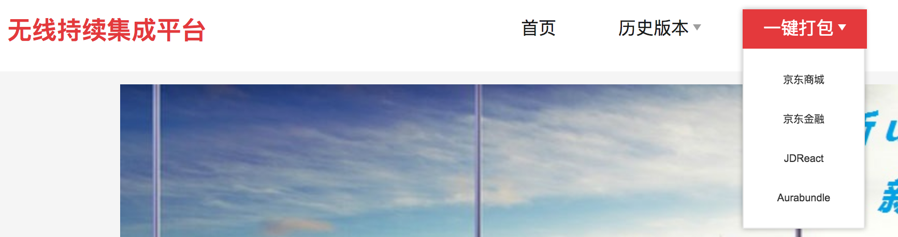
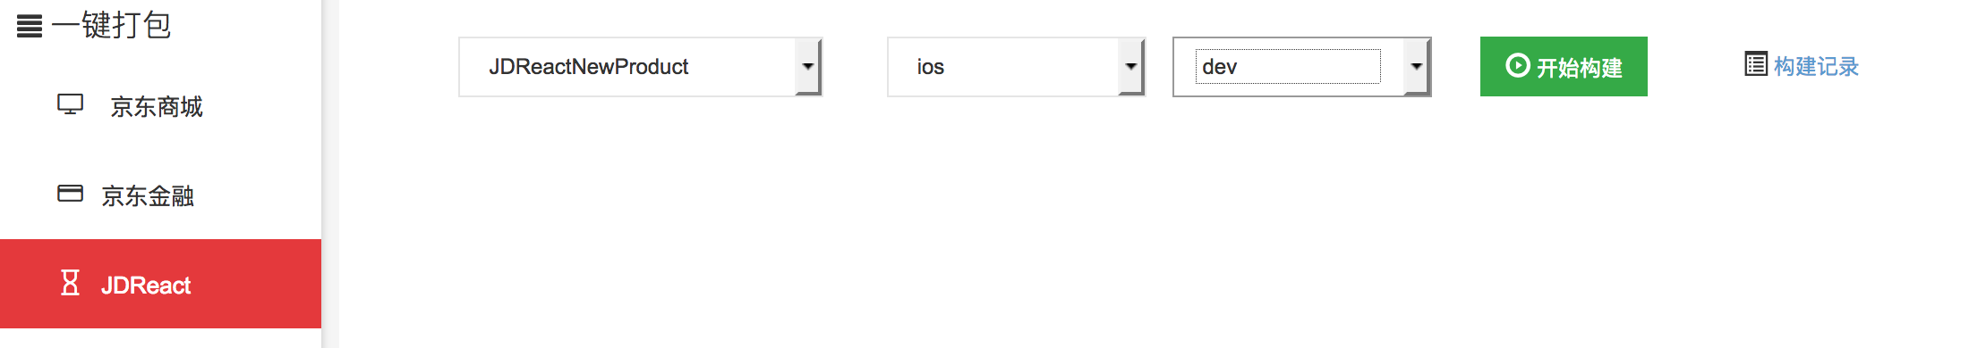
CI打包JDReact
选择JDReact
选择业务模块名称、客户端平台、git分支
CI网址： http://ci.m.jd.com/

Slide 8
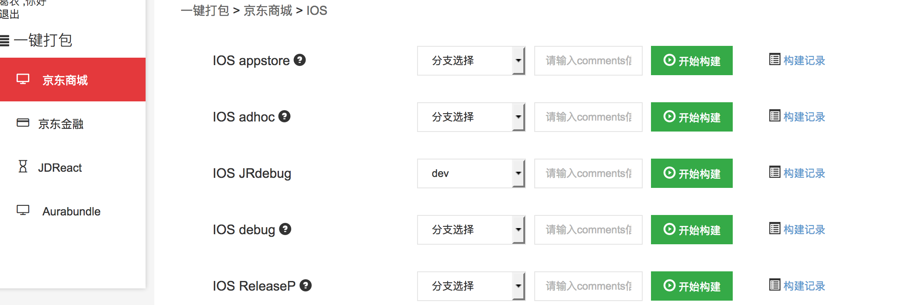
CI 打包客户端
iOS客户端分JDReact开发为Debug和Release两种模式
需要开发调试包使用 iOS JRdebug模式打包 ，不需要调试使用正常打包流程
Android客户端按照正常打包流程使用

Slide 9
线上升级流程
申请线上升级必要条件
申请升级包发布的原因，提供JIRA和原因分析
需要产品经理、测试经理确认同意发布线上升级包
提供线上升级的客户端平台、版本范围等信息
是否需要开启强制升级模式
需要附带测试通过报告

Slide 10
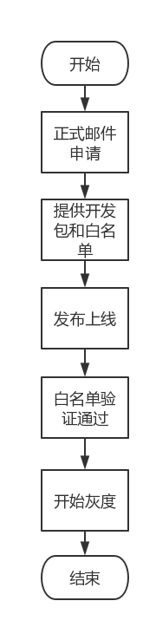
线上升级流程
产品经理或研发经理发出正式邮件申请
线上升级
开发人员提供升级包和测试设备的白名单
Android：uuid
iOS：openudid（需要抓包客户端请求）
发布白名单上线
测试白名单验证通过，邮件确认
开始灰度

Slide 11
线上升级流程
升级灰度策略
第一天：1% 灰度
第二天：10%灰度
第三天：50%灰度
第四天：100%灰度
发包规范
http://cf.jd.com/pages/viewpage.action?pageId=77476944

